Slide 1
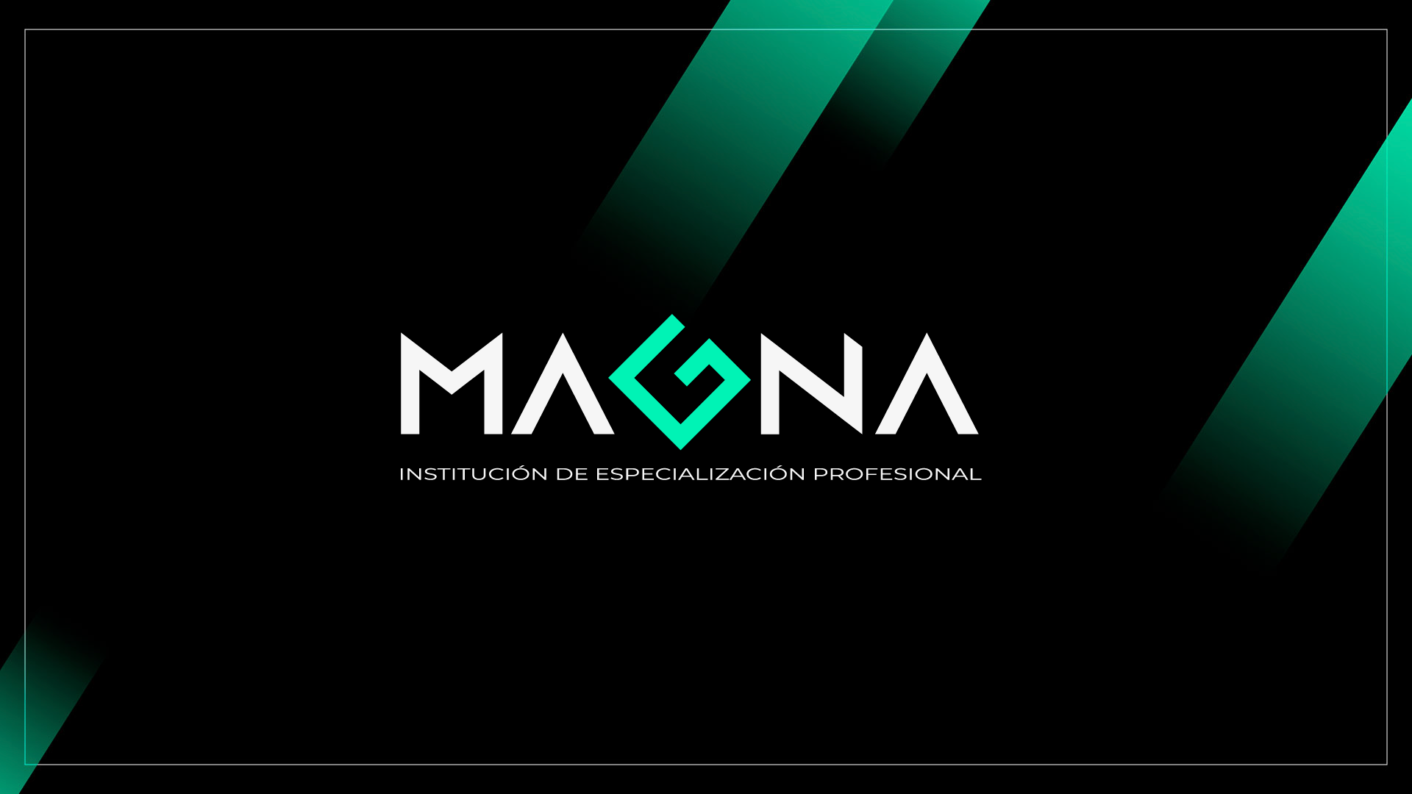

Slide 2

CURSO DE FORMACIÓN
Lean construction
DOCENTE: Mg. Ing. Francisco Lopez Bejarano

Slide 3
Módulo 2
Principios de la filosofía Lean

Slide 4

Principios de la filosofía Lean
La gestión de proyectos Lean es una metodología ágil que busca aumentar el valor para los clientes mediante la eliminación de los “desperdicios” de cada fase de un proyecto. En este artículo, explicaremos qué es la gestión de proyectos Lean y describiremos cómo aplicarla para mejorar la productividad.

Slide 5
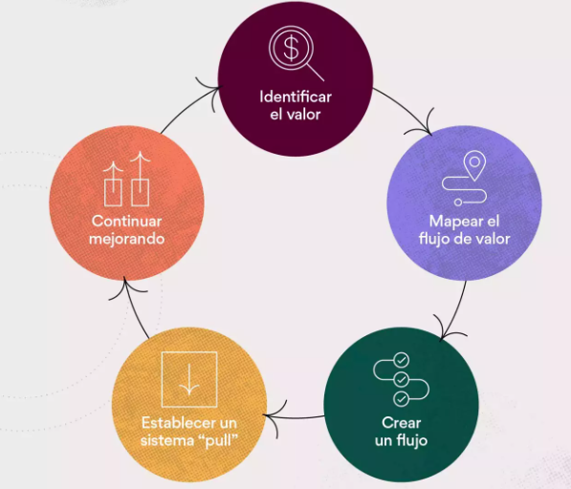
Los 5 principios de la gestión de proyectos Lean
Los cinco principios de la gestión de proyectos Lean sirven como pasos para alcanzar la perfección en la satisfacción de los clientes. Aplica estos cinco pasos si quieres tener más posibilidades de reducir los “desperdicios” de producción, mantenerte dentro del alcance del proyecto y cumplir con los factores críticos de éxito.

Slide 6
1. Identifica el valor
El principio inicial esencial de la gestión de proyectos Lean es identificar el valor de tu producto. Para lograrlo, debes conocer a las partes interesadas. A veces, los entregables del proyecto serán para partes interesadas internas, mientras que en otros casos el destinatario será una parte interesada externa.
Una parte interesada interna es una persona que participa en el proyecto y supervisa el desarrollo del producto, porque tiene interés real en obtener buenos resultados.
Una parte interesada externa es un cliente que compra el producto o servicio y que se ve afectado por la calidad que tenga.
Una vez que sepas para quién desarrollas tu proyecto, podrás determinar mejor cómo hacer que sea valioso. Por ejemplo, el valor de un producto para una parte interesada interna puede consistir en satisfacer alguna necesidad operativa interna. El valor de un producto para un cliente puede residir en resolver un problema del cliente o hacerle la vida más fácil.

Slide 7
2. Mapea el flujo de valor
El mapa del flujo de valor (VSM) es el principio que sigue en la gestión de proyectos Lean. El VSM es una herramienta visual que incluye la diagramación del flujo de trabajo actual y del ideal desde la iniciación del proyecto hasta que termina.
Al comparar los flujos de trabajo, puedes identificar los “desperdicios” de cada fase de la gestión del proyecto para maximizar la eficiencia.
En Toyota se identificaron los tipos de “desperdicios” que se pueden hallar con el VSM en la fabricación Lean; pero entre paréntesis, verás cómo estos mismos elementos se pueden trasladar a otros sectores del mercado:
*Sobreproducción (funciones innecesarias): El exceso de producción y de funciones de software innecesarias puede derivar en costos extra como los de mayor almacenamiento, materiales desperdiciados e inventarios inútiles.
*Inventario (el ‘backlog’ mal gestionado): Los “desperdicios” del inventario, los de trabajos incompletos y el backlog mal gestionado, todos generan gastos innecesarios por el espacio de almacenamiento del inventario, gastos de transporte y costos extra destinados a realizar los trabajos.

Slide 8
*Movimiento (cambio entre tareas): Los “desperdicios” por movimiento son el costo innecesario en que se incurre por los movimientos internos de personas o máquinas. Puede notarse en los procesos redundantes o en el exceso de aplicaciones. De hecho, los trabajadores del conocimiento en promedio cambian entre 10 aplicaciones hasta 25 veces por día; y el 27 % manifiesta que al cambiar entre aplicaciones se pierden acciones y mensajes.
*Defectos (deuda técnica): Los defectos pueden resultar en reparaciones costosas y en la pérdida de materiales. La deuda técnica puede generar una pérdida también valiosa de tiempo.
*Exceso de procesos (herramientas caras): El exceso de procesos puede derivar en costos innecesarios como el de pagar por la actualización de algún producto que los usuarios no hayan pedido o no necesiten. Del mismo modo, el dinero que se gasta en herramientas caras puede ser un desperdicio si esas herramientas no lo valen.

Slide 9
*Tiempo de espera: La espera es el costo resultante de los retrasos en los cronogramas de los entregables de los productos finales.
*Transporte: El desperdicio de transporte es similar al de movimiento, pero se refiere al movimiento externo, como los traslados innecesarios de productos y materiales.
*Equipos fragmentados: Los equipos fragmentados pueden generar gastos desperdiciados debido a la falta de comunicación, las reuniones innecesarias y la falta de solidez en la colaboración.
El VSM es el paso más importante de la gestión de proyectos Lean. Sin esta etapa, no tendrás la visualización que necesitas para notar los defectos del ciclo de vida del proyecto; en consecuencia, no será posible mejorar ese ciclo de vida ni la calidad de los productos para los clientes.

Slide 10
3. Crea un flujo
En este paso, retrabajarás el plan de gestión de proyectos para que sea más eficiente. Se eliminarán los “desperdicios” identificados en el paso dos. Para lograrlo, desglosa cada etapa del desarrollo de productos y reconfigura los pasos según sea necesario. Usa los hitos de los proyectos como puntos de referencia para garantizar que no se generen “desperdicios” nuevos a medida que progresa el proyecto.
Por ejemplo, imagina que has identificado en el paso dos el backlog mal gestionado y que lo programado en el cronograma se ha retrasado a causa de un cuello de botella que se generó por las asignaciones a cargo de un miembro del equipo. Este es el caso en que determinas cómo eliminar esos puntos débiles y cómo se rearmará el plan del proyecto.
La mejor manera de garantizar que el VSM valga la pena es con comunicaciones abiertas. Una vez que te hayas tomado el tiempo para identificar y eliminar los “desperdicios”, el equipo podrá trabajar unido para evitar cualquier ineficiencia futura y para evitar que se vuelvan a generar “desperdicios”.

Slide 11
4. Establece un sistema “pull”
Se trata de establecer un sistema (“pull”) con el que se incorporan trabajos al proceso a medida que otros trabajos se van terminando en etapas anteriores. Este concepto tiene su origen en la fabricación. Se originó con el objetivo de que las fábricas cumplieran con las demandas exactas de sus clientes con un sistema de inventarios “justo a tiempo”. Sin embargo, un sistema “pull” también es útil para otro tipo de empresas porque mantiene a los flujos de trabajo en movimiento con eficiencia.
Ejemplo de sistema “pull” en desarrollo de software:
El diseñador técnico termina su tarea y marca el producto para revisión.
La marca de revisión indica que debe comenzar la etapa de codificación.
El codificador termina su tarea y marca el producto para revisión.
La marca de revisión indica que debe comenzar la etapa de pruebas.
El responsable de las pruebas de productos termina su tarea y lo marca como listo para revisión.
Llevas a cabo la revisión final del producto.

Slide 12
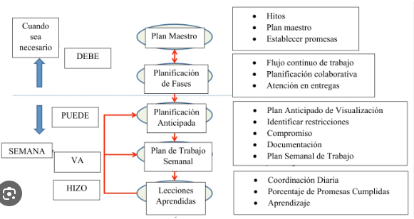
Este paso puede ser muy útil para equipos de varios sectores diferentes, porque el trabajo avanza a la perfección a través del ciclo de vida de cada proyecto. Los sectores que producen para el consumidor final obtendrán mejores beneficios si usan las señas del sistema “pull” para trabajar en retrospectiva. De este modo, el equipo solamente producirá inventario cuando lo necesite.

Slide 13
5. Mejora continua
La gestión de proyectos Lean no es algo que se haga una sola vez, más bien, se trata de un proceso iterativo. La búsqueda de la perfección es el quinto principio, que implica hacer mejoras continuas al flujo de trabajo.
Independientemente de que las partes interesadas sean internas o externas, lo que pidan siempre variará. Es decir, de vez en cuando deberás evaluar el valor de tu producto y analizar el flujo de trabajo con regularidad para detectar posibles “desperdicios”.

Slide 14
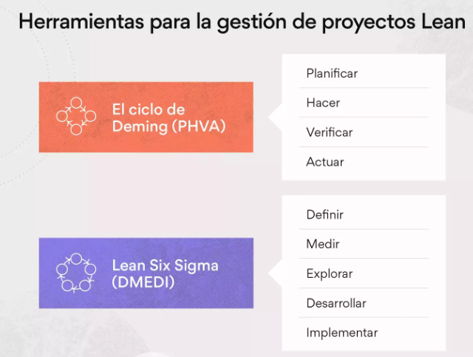
Herramientas para la gestión de proyectos Lean
Para mejorar el flujo de trabajo de desarrollo del producto puedes usar las herramientas que te mostramos a continuación. En la búsqueda de la mejora continua, estas herramientas pueden resultar muy útiles para que con tu equipo reduzcas la cantidad de “desperdicios”, mejoren la productividad y aumenten el valor para los clientes.

Slide 15
El ciclo de Deming (PHVA)
El Dr. W. Edwards Deming desarrolló el ciclo de Deming en la década de 1950. Su método, también conocido como el ciclo Planificar-Hacer-Verificar-Actuar (PHVA en español o PDCA en inglés) era la corrección de otro método anterior de tres pasos para la resolución de problemas creado en la década de 1920 por el Dr. Walter Shewhart.
El ciclo PHVA cuenta con cuatro pasos:
Planificar: Investiga tu flujo de trabajo e identifica los problemas que haya que resolver.
Hacer: Busca las soluciones posibles al problema mediante el análisis de datos o la colaboración con otros miembros del equipo.
Verificar: Supervisa que las soluciones sean efectivas y mejora el plan en caso de que sea necesario.
Actuar: Implementa soluciones revisadas y evalúa lo que has aprendido.
El ciclo de Deming es un proceso simple que puedes aplicar a varios procesos organizacionales. Cuando se implementa como es debido, este proceso puede generar un impacto importante en el valor de los productos.

Slide 16
Gestión de proyectos Lean Six Sigma (DMEDI)
La gestión Lean Six Sigma es una herramienta de gestión Lean que se puede utilizar para identificar problemas en los flujos de trabajo. Esta herramienta cuenta con pasos, al igual que el ciclo de Deming, y también tiene métodos de análisis que se pueden aplicar juntos. Los pasos de Lean Six Sigma, también conocidos como DMEDI, son los siguientes:
Definir: Define el alcance del proyecto y planifica los objetivos.
Medir: Determina cómo medirás el éxito del proyecto.
Explorar: Explora formas nuevas de mejorar el proceso del proyecto.
Desarrollar: Desarrolla un plan del proyecto que sea infalible.
Implementar: Implementa el plan del proyecto.

Slide 17
Entre los métodos de análisis que puedes usar con Lean Six Sigma se incluyen los siguientes:
Mapa de flujo de valor: Tal como lo mencionamos antes, el VSM puede ser muy útil para visualizar las fases del plan de gestión del proyecto y para identificar áreas de “desperdicio”.
Encuestas de opinión para clientes: Conocer la opinión de los clientes es una excelente elección para evaluar los posibles problemas del proyecto y aumentar el valor de los productos.
Diagramas de Gantt: Los diagramas de Gantt son como gráficos de barras muy útiles para visualizar los hitos del proyecto.
Anáisis de causa raiz (RCA): Usa el RCA para descubrir las causas de origen de los problemas y hallar las soluciones.
Kanban: Si observas las tareas y limitas el trabajo en curso, los tableros Kanban pueden servirte para ver cómo funciona el trabajo.
Puedes decidir qué tipo de método de gestión Lean probar según el sector, el producto o el equipo del que se trate. También puedes probar con distintos métodos de gestión Lean aplicados a diferentes iniciativas de los proyectos y ver cuál funciona mejor. Independientemente del método que implementes, siempre asegúrate de contar con un software para gestión de proyectos con el que sea posible implementar fácilmente estos métodos de análisis.

Slide 18
Por qué es tan importante la gestión Lean
Los sectores como el de TI, la construcción y la educación han adoptado metodologías Lean por los beneficios que ofrecen. La gestión Lean de proyectos puede mejorar el valor de los productos con procesos simplificados.
Otros beneficios de la gestión Lean:
Mayor innovación: Los proyectos mejoran gracias a la creatividad.
Menos “desperdicios”: Se reducen tanto los “desperdicios” físicos como los tiempos de espera entre las etapas de producción. Y, a la vez, se minimiza la posibilidad de sobreproducción o el exceso de procesos.
Mejora de la atención al cliente: Se les brinda a los clientes lo que necesitan, ni más ni menos.
Mejores plazos de ejecución: El resultado son respuestas más rápidas y menos demoras.
Productos de mejor calidad: Se minimizan los defectos del producto debido a los controles de calidad.
Mejor gestión de inventarios: Con la monitorización del inventario, se evitan los contratiempos.
Independientemente de que las partes interesadas seas internas o externas, el cambio al pensamiento Lean puede simplificar los procesos de trabajo y generar una mayor eficiencia en el equipo del proyecto.

Slide 19

Mejora los flujos de trabajo con la gestión de proyectos Lean
Hay empresas en las que se trabaja mucho para lograr productos de gran calidad y para satisfacer a los clientes. Lo que se hace con las metodologías Lean es facilitar el logro de esos objetivos, ya que se eliminan los cuellos de botella y la producción se depura.
Más allá del sistema de gestión de proyectos que uses, el software para gestión de proyectos que implementes puede ayudarte con las mejoras de los procesos. Cuando uses un software para simplificar los procesos, será mejor que sea uno con el que puedas visualizar mejor los cronogramas de los proyectos, comunicarte de forma óptima con los demás miembros del equipo y cumplir con los requisitos de los clientes.

Slide 20
GRACIAS

Slide 21
